Slide 1
HỌC VIỆN KỸ THUẬT QUÂN SỰ KHOA CÔNG NGHỆ THÔNG TIN
KHÓA LUẬN TỐT NGHIỆP ĐẠI HỌC
ĐỀ TÀI
XÂY DỰNG PHẦN MỀM QUẢN LÝ HỖ TRỢ CỬA HÀNG
KINH DOANH CÂY CẢNH VĂN PHÒNG
Giáo viên hướng dẫn | Thiếu tá, TS. Nguyễn Việt Hùng
Sinh viên thực hiện | Vũ Hoàng Mai Tây Hà
Lớp | TH.12A

Slide 2
NỘI DUNG CHÍNH
1
Mục đích đề tài
2
Kiến trúc tổng quan phần mềm
3
Chức năng chính của phần mềm
4
Cách thiết kế thực hiện
5
Công nghệ WinForm
6
Kết quả ứng dụng

Slide 3
MỤC ĐÍCH ĐỀ TÀI
Xây dựng phần mềm có thể quản lý các thông tin cơ bản của một cửa hàng bán cây như số lượng, giá cây, mô tả về cây, thông tin về nhà cung cấp cây, thông tin nhân viên, khách hàng…
Giúp nhân viên cửa hàng có thể lưu trữ hóa đơn và xuất hóa đơn dễ dàng.
Nghiên cứu ngôn ngữ lập trình C# , cơ sở dữ liệu SQL Server
Học cách sử dụng công cụ
Visual Studio, Git và TortoiseGit.

Slide 4
KIẾN TRÚC TỔNG QUAN CỦA PHẦN MỀM
Sơ đồ kiến trúc tổng quan của phần mềm
UI Layer
WinForm
Business Layer
Business Logic
Data Access Layer
Entity Framework
SQL Server
References
Business Layer
References
Data Access Layer
Database
connection

Slide 5

KIẾN TRÚC TỔNG QUAN CỦA PHẦN MỀM
Tầng UI Layer hiển thị giao diện người dùng và để người dùng tương tác với hệ thống. Tầng này không thể lấy trực tiếp dữ liệu từ Database mà phải qua tầng Business Layer
Tầng Business Layer dùng để xử lý các yêu cầu của tầng UI Layer,tính toán sau đó gửi xuống tầng Data Access Layer để xử lý tiếp. Khi có kết quả từ tầng Data Access Layer trả về, nó sẽ tính toán và gửi ngược lại cho tầng UI Layer
Tầng Data Access Layer tiếp nhận yêu cầu của tầng Business Layer sau đó thao tác trực tiếp với Database rồi trả kết quả lại cho tầng Business Layer

Slide 6
CÁC CHỨC NĂNG CHÍNH TRONG PHẦN MỀM
Cửa Hàng Kinh Doanh Cây Văn Phòng
Quản lý cây
Quản lý nhóm cây
Quản lý nhà cung cấp
Quản lý nhập hàng
Quản lý người dùng
Quản lý khách hàng
Thêm cây
Sửa cây
Xóa cây
Tìm kiếm cây
Thêm nhóm cây
Sửa nhóm cây
Xóa nhóm cây
Tìm kiếm nhóm cây
Thêm nhà cung cấp
Quản lý hóa đơn
Xuất hóa đơn
Tìm kiếm hóa đơn theo ngày
Tìm kiếm hóa đơn theo mã
Xem chi tiết hóa đơn
Sửa nhà cung cấp
Xóa nhà cung cấp
Tìm kiếm nhà cung cấp
Thêm hóa đơn
Tìm kiếm hóa đơn theo ngày
Tìm kiếm hóa đơn theo mã
Xem chi tiết hóa đơn
Thêm người dùng
Sửa người dùng
Xóa người dùng
Tìm kiếm người dùng
Thêm khách hàng
Cập nhật khách hàng

Slide 7

CÁC CHỨC NĂNG CHÍNH TRONG PHẦN MỀM
Chức năng quản lý cây: quản lý thông tin chi tiết về tên cây, thuộc nhóm cây nào, giá cả, số lượng và mô tả về cây. Ngoài ra còn phải thêm, sửa, xóa, tìm kiếm cây trong hệ thống.
Chức năng quản lý nhóm cây: quản lý được có những nhóm cây nào trong hệ thống, thông tin chi tiết về tên nhóm cây, có bao nhiêu cây thuộc nhóm này. Ngoài ra còn phải thêm,sửa,xóa,tìm kiếm nhóm cây trong hệ thống.

Slide 8
CÁC CHỨC NĂNG CHÍNH TRONG PHẦN MỀM
Quản lý hóa đơn: hỗ trợ tìm kiếm hóa đơn xuất hàng theo ngày tạo hóa đơn, hoặc theo mã hóa đơn. Ngoài ra còn có thể xem thông tin chi tiết của hóa đơn xuất hàng, thêm hóa đơn xuất hàng và xuất hóa đơn xuất hàng ra file PDF.
Quản lý nhà cung cấp: quản lý được có những nhà cung cấp nào đang cung cấp hàng cho shop, thông tin cụ thể về những nhà cung cấp này. Ngoài ra còn phải thêm, sửa, xóa, tìm kiếm được nhà cung cấp.

Slide 9
CÁC CHỨC NĂNG CHÍNH TRONG PHẦN MỀM
Quản lý nhập hàng: hỗ trợ tìm kiếm hóa đơn nhập hàng theo ngày tạo hóa đơn, hoặc theo mã hóa đơn nhập hàng.Ngoài ra còn có thể xem thông tin chi tiết của hóa đơn nhập hàng, thêm hóa đơn nhập hàng.
Quản lý người dùng: quản lý được có những nhân viên nào trong hệ thống, thông tin cụ thể về từng nhân viên. Ngoài ra còn phải thêm, sửa, xóa và tìm kiếm được nhân viên.
Quản lý khách hàng: Hỗ trợ quản lý thông tin của khách hàng với các chức năng thêm và sửa khách hàng

Slide 10


CÁCH THIẾT KẾ THỰC HIỆN
Mô hình ca sử dụng mức tổng quát
Quản Lý Xuất Hàng
Quản Lý Khách Hàng
<<Include>>
QuảnLý Cây
<<Include>>
Nhân viên
<<Include>>
Đăng nhập
Quản Lý Nhóm Cây
<<Include>>
<<Include>>
QuảnLý Nhập Hàng
<<Include>>
<<Include>>
Quản Lý Nhân Viên
Quản Lý Nhà Cung Cấp
Quản trị viên

Slide 11
CÁCH THIẾT KẾ THỰC HIỆN
Mô hình ca sử dụng gói quản lý cây
Thêm Cây
Sửa Cây
Xóa Cây
Tìm kiếm cây
Quản trị viên

Slide 12
CÁCH THIẾT KẾ THỰC HIỆN
Mô hình ca sử dụng gói quản lý nhóm cây
Thêm Nhóm Cây
Sửa Nhóm Cây
Xóa Nhóm Cây
Tìm kiếm Nhóm cây
Quản trị viên

Slide 13
CÁCH THIẾT KẾ THỰC HIỆN
Mô hình ca sử dụng gói quản lý nhân viên
Thêm Người Dùng
Sửa Người Dùng
Xóa Người Dùng
Tìm kiếm Người Dùng
Quản trị viên

Slide 14
CÁCH THIẾT KẾ THỰC HIỆN
Mô hình ca sử dụng gói quản lý nhập hàng
Tìm Kiếm Hóa Đơn Nhập Hàng Theo Mã Hóa Đơn
Tìm Kiếm Hóa Đơn Nhập Hàng Theo Ngày Tạo
Xem Chi Tiết Hóa Đơn
Thêm Hóa Đơn Nhập Hàng
Quản trị viên

Slide 15
CÁCH THIẾT KẾ THỰC HIỆN
Mô hình ca sử dụng gói quản lý xuất hàng
Tìm Kiếm Hóa Đơn Xuất Hàng Theo Mã Hóa Đơn
Tìm Kiếm Hóa Đơn Xuất Hàng Theo Ngày Tạo
Nhân viên
Xem Chi Tiết Hóa Đơn
Thêm Hóa Đơn Xuất Hàng
Quản trị viên

Slide 16
CÁCH THIẾT KẾ THỰC HIỆN
Mô hình ca sử dụng gói quản lý khách hàng
Thêm Khách Hàng
Sửa Khách Hàng
Nhân viên
Quản trị viên

Slide 17
CÁCH THIẾT KẾ THỰC HIỆN
Mô hình ca sử dụng gói quản lý nhà cung cấp
Thêm Nhà Cung Cấp
Sửa Nhà Cung Cấp
Xóa Nhà Cung Cấp
Tìm kiếm Nhà Cung Cấp
Quản trị viên

Slide 18
CÁCH THIẾT KẾ THỰC HIỆN
Mô hình ca sử dụng gói quản lý quyền
Đăng Nhập
Nhân viên
Quản trị viên

Slide 19
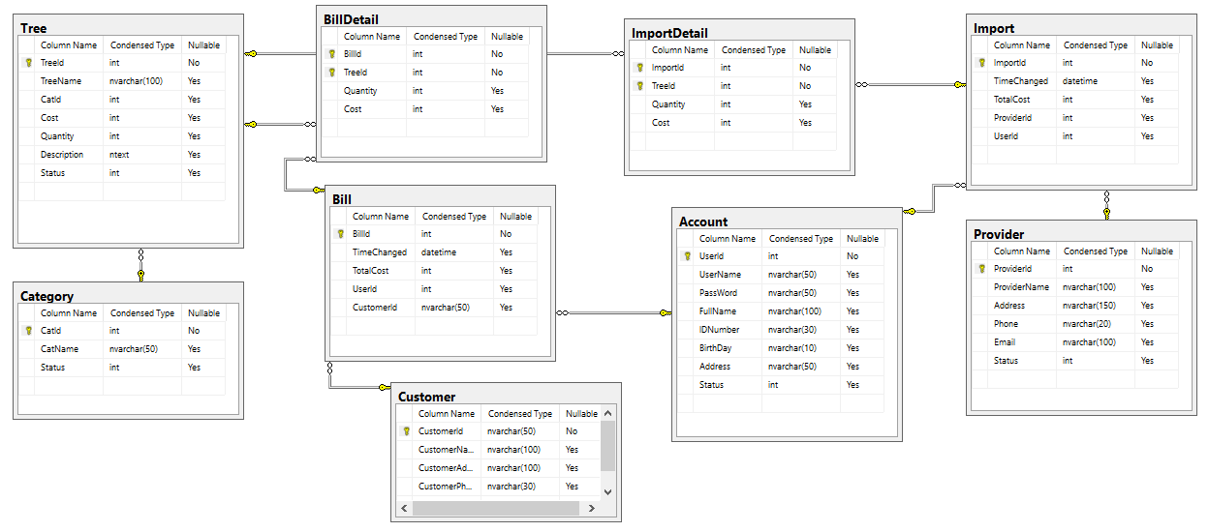
CÁCH THIẾT KẾ THỰC HIỆN
Biểu đồ cơ sở dữ liệu

Slide 20
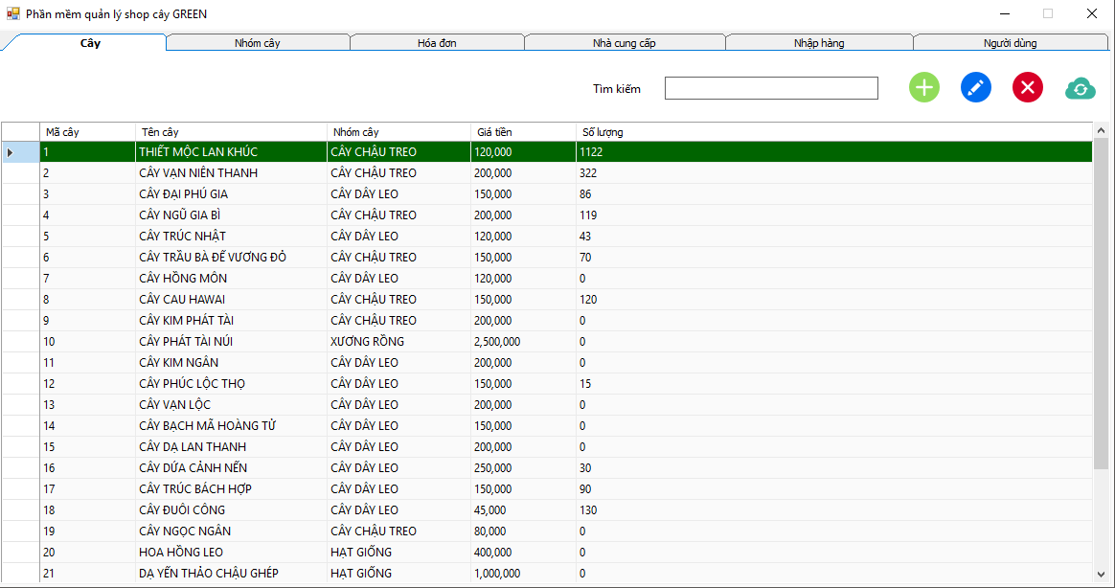
CÁCH THIẾT KẾ THỰC HIỆN
Giao diện quản lý cây

Slide 21
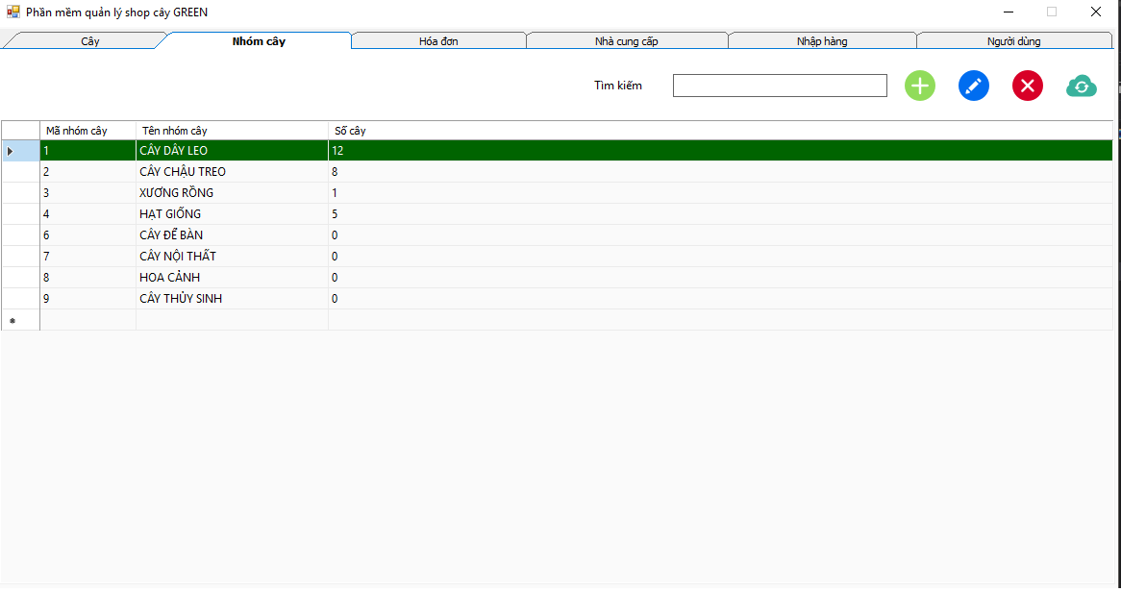
CÁCH THIẾT KẾ THỰC HIỆN
Giao diện quản lý nhóm cây

Slide 22
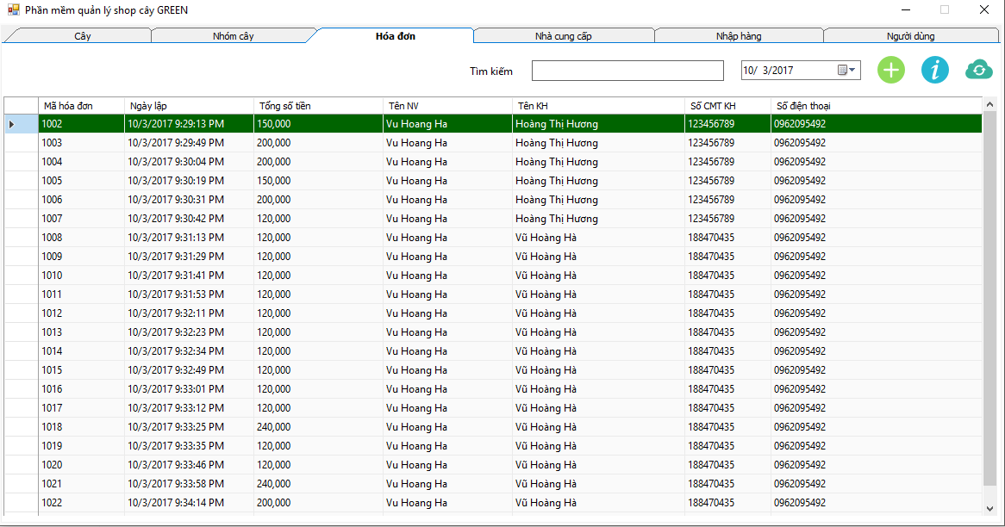
CÁCH THIẾT KẾ THỰC HIỆN
Giao diện quản lý hóa đơn xuất hàng

Slide 23
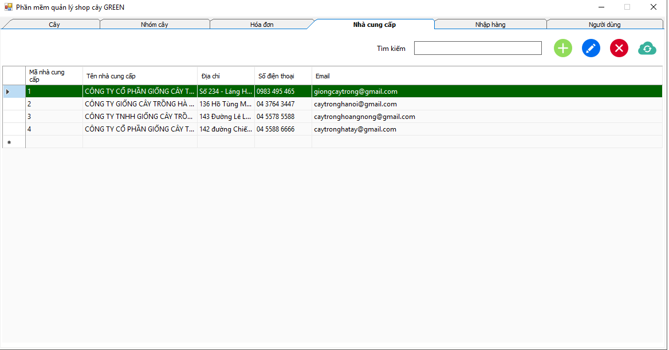
CÁCH THIẾT KẾ THỰC HIỆN
Giao diện quản lý nhà cung cấp

Slide 24
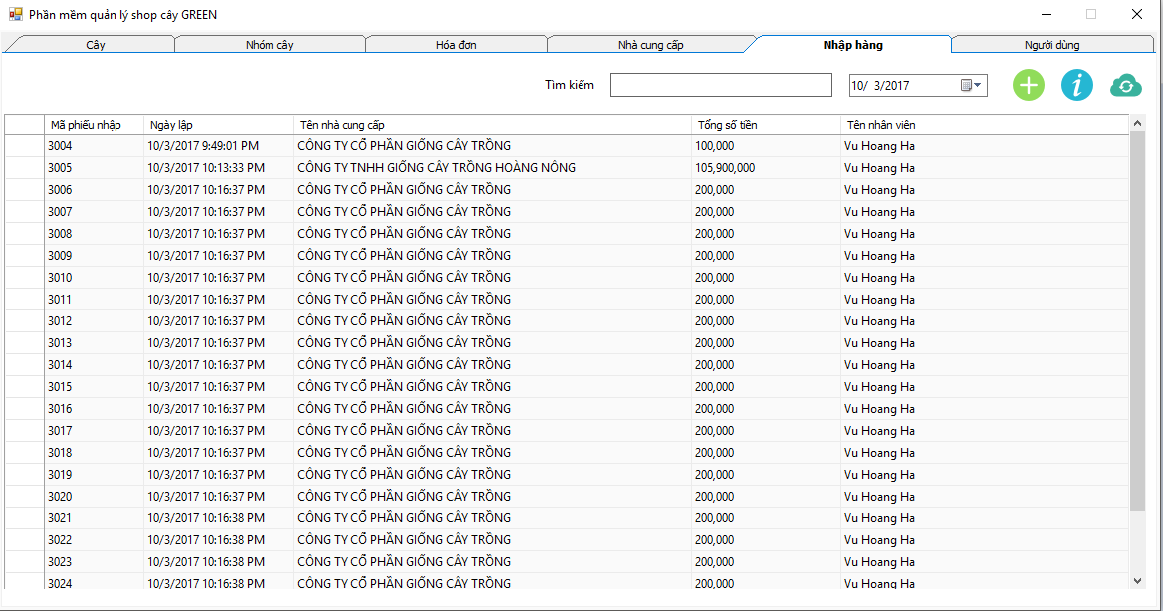
CÁCH THIẾT KẾ THỰC HIỆN
Giao diện quản lý nhập hàng

Slide 25
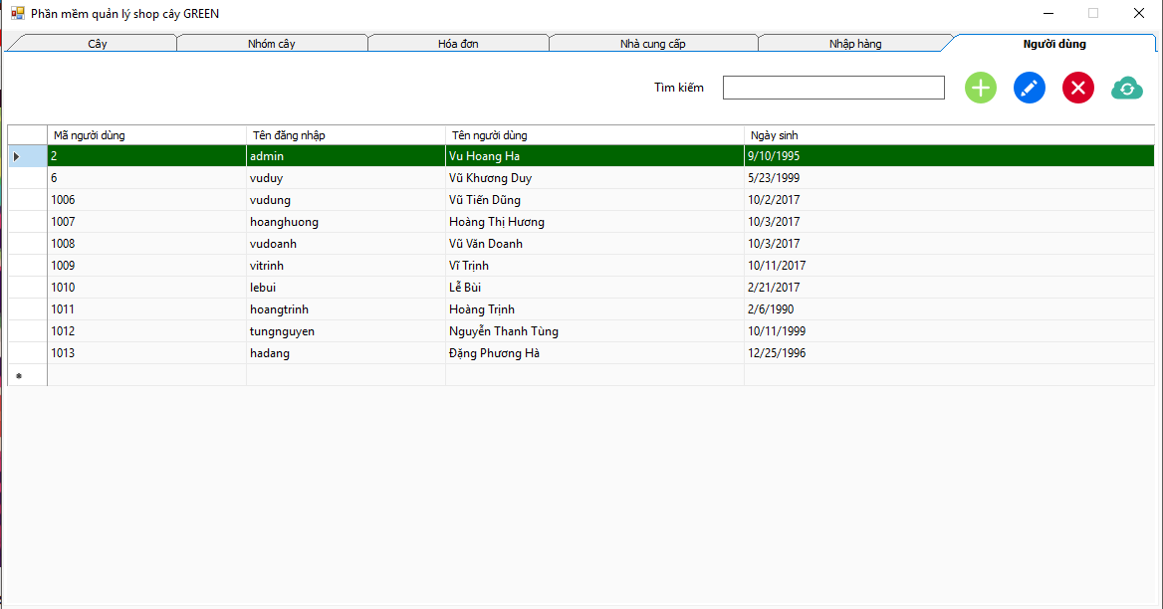
CÁCH THIẾT KẾ THỰC HIỆN
Giao diện quản lý người dùng

Slide 26
CÔNG NGHỆ WINFORM
Hàng triệu ứng dụng Windows Form được ra đời, đưa công nghệ thông tin xích lại gần hơn nữa với đời sống con người
WinForm là một công nghệ của Microsoft, cho phép lập trình các ứng dụng Windows
Windows Forms ra đời vào năm 2003 và dần trở nên rất phổ biến trong giới lập trình viên, học sinh, sinh viên
Lập trình Windows Forms sử dụng ngôn ngữ C# và được chạy trên nền tảng .NET.

Slide 27
CÔNG NGHỆ WINFORM
01
Giao diện kéo thả dễ sử dụng
02
IDE hỗ trợ rất mạnh mẽ là Visual Studio
03
Chỉ cần sử dụng thêm các component như DevExpress có thể tạo ra các giao diện hiện đại, phù hợp với mọi yêu cầu
04
Được viết bởi ngôn ngữ C# nên Windows Forms được thừa hưởng tính mạnh mẽ, mềm dẻo và đơn giản của C#

Slide 28

CÔNG NGHỆ WINFORM
Nhược điểm:
Chỉ chạy trên Windows và có cài .NET Framework
Vì ra đời từ khá lâu nên có một số điểm đã lạc hậu

Slide 29
CÔNG NGHỆ WINFORM
Winform vẫn là sự lựa chọn hoàn hảo cho những phần mềm quản lý đơn giản, đòi hỏi chi phí rẻ, thời gian xây dựng nhanh chóng
Nhiều ngôn ngữ, thư viện, công cụ hiện đại học hỏi, kế thừa lại ý tưởng của Winform và C# nên trong tương lai, Winform vẫn được nhiều trường đại học đào tạo, giảng dạy
Số lượng người sử dụng phần mềm trên hệ điều hành Windows là rất nhiều nên Winform vẫn cần thiết

Slide 30
KẾT QUẢ ỨNG DỤNG
Thực hiện đầy đủ các chức năng đề ra
Hiểu về cách thức một cửa hàng cây cảnh văn phòng hoạt động
Hiểu rõ hơn về ngôn ngữ C# và lập trình ứng dụng WinForm
Hiểu rõ hơn về cơ sở dữ liệu SQL Server
Nâng cao kỹ năng tìm kiếm tài liệu trên mạng, khả năng đọc hiểu tài liệu tiếng Anh
Biết cách sử dụng công cụ Visual Studio

Slide 31
KẾT QUẢ ỨNG DỤNG
Hạn chế của ứng dụng
Nên tách phần đồng bộ khách hàng ra một form riêng
Nên có chức năng quản lý khách hàng
Nên có chức năng xuất báo cáo thu-chi hàng tháng
Giao diện chương trình chưa được thân thiện
Nên có thêm chức năng giảm giá với khách hàng mua nhiều ở cửa hàng

Slide 32
KẾT QUẢ ỨNG DỤNG
Hướng phát triển
Tích hợp chức năng Real-time vào màn hình quản lý khi thêm, sửa, xóa cây, nhóm cây, nhân viên, nhà cung cấp.
Nghiên cứu chức năng cảnh báo khi có một cây trong hệ thống có số lượng dưới mức cho phép
Tích hợp thêm chức năng xuất ra báo cáo về các cây được tiêu thụ nhiều và ít ở cửa hàng
Tích hợp thêm chức năng giảm giá cho những khách hàng thường xuyên mua hàng

Slide 33
Xin cảm ơn thầy cô và các bạn đã lắng nghe!

